Slide 1


Slide 2
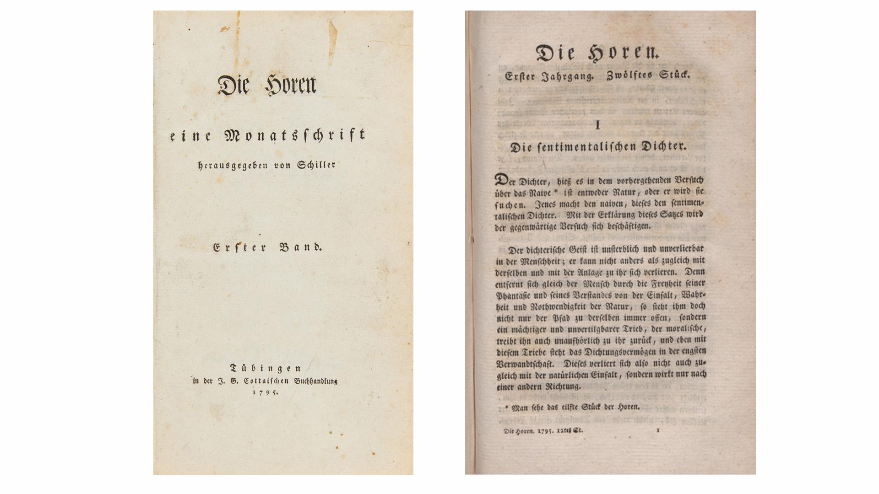
Literaturzeitschrift 18. Jhdt.

Slide 3
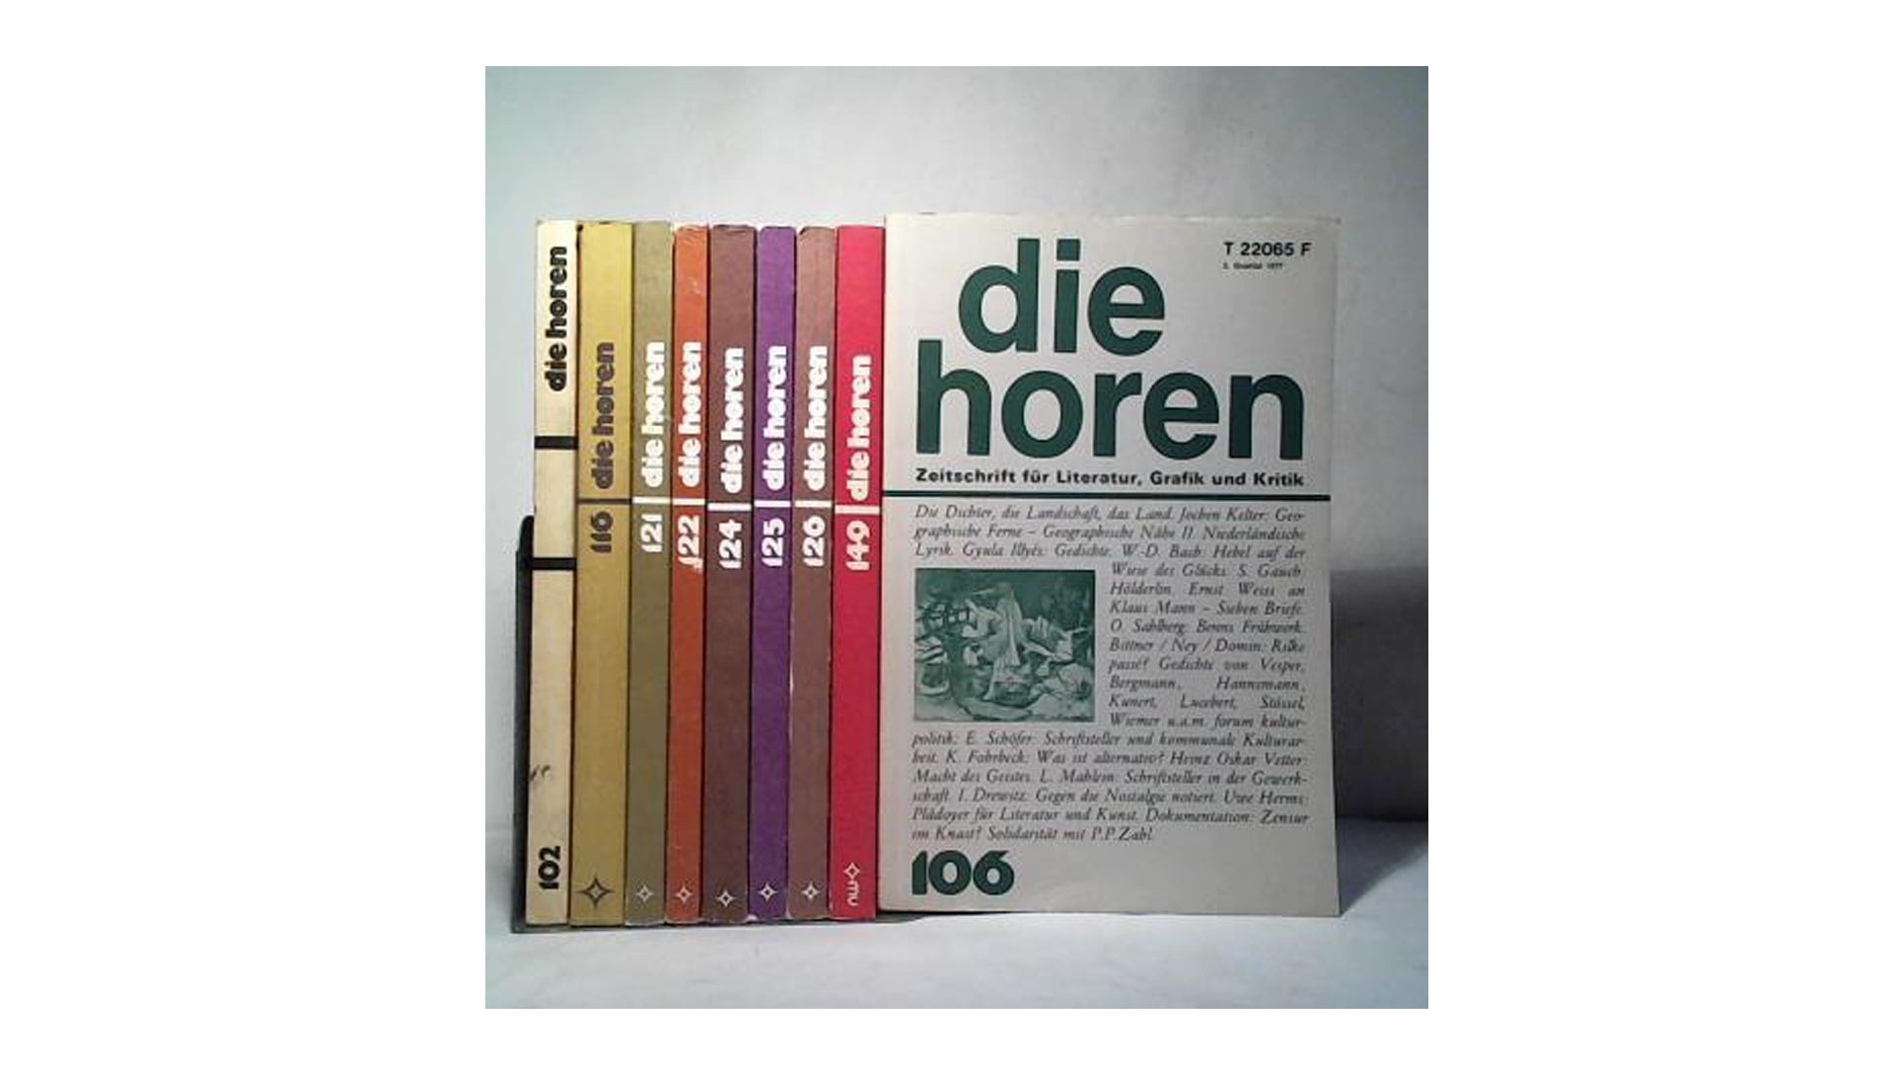
Die Horen (seit 1955)

Slide 4
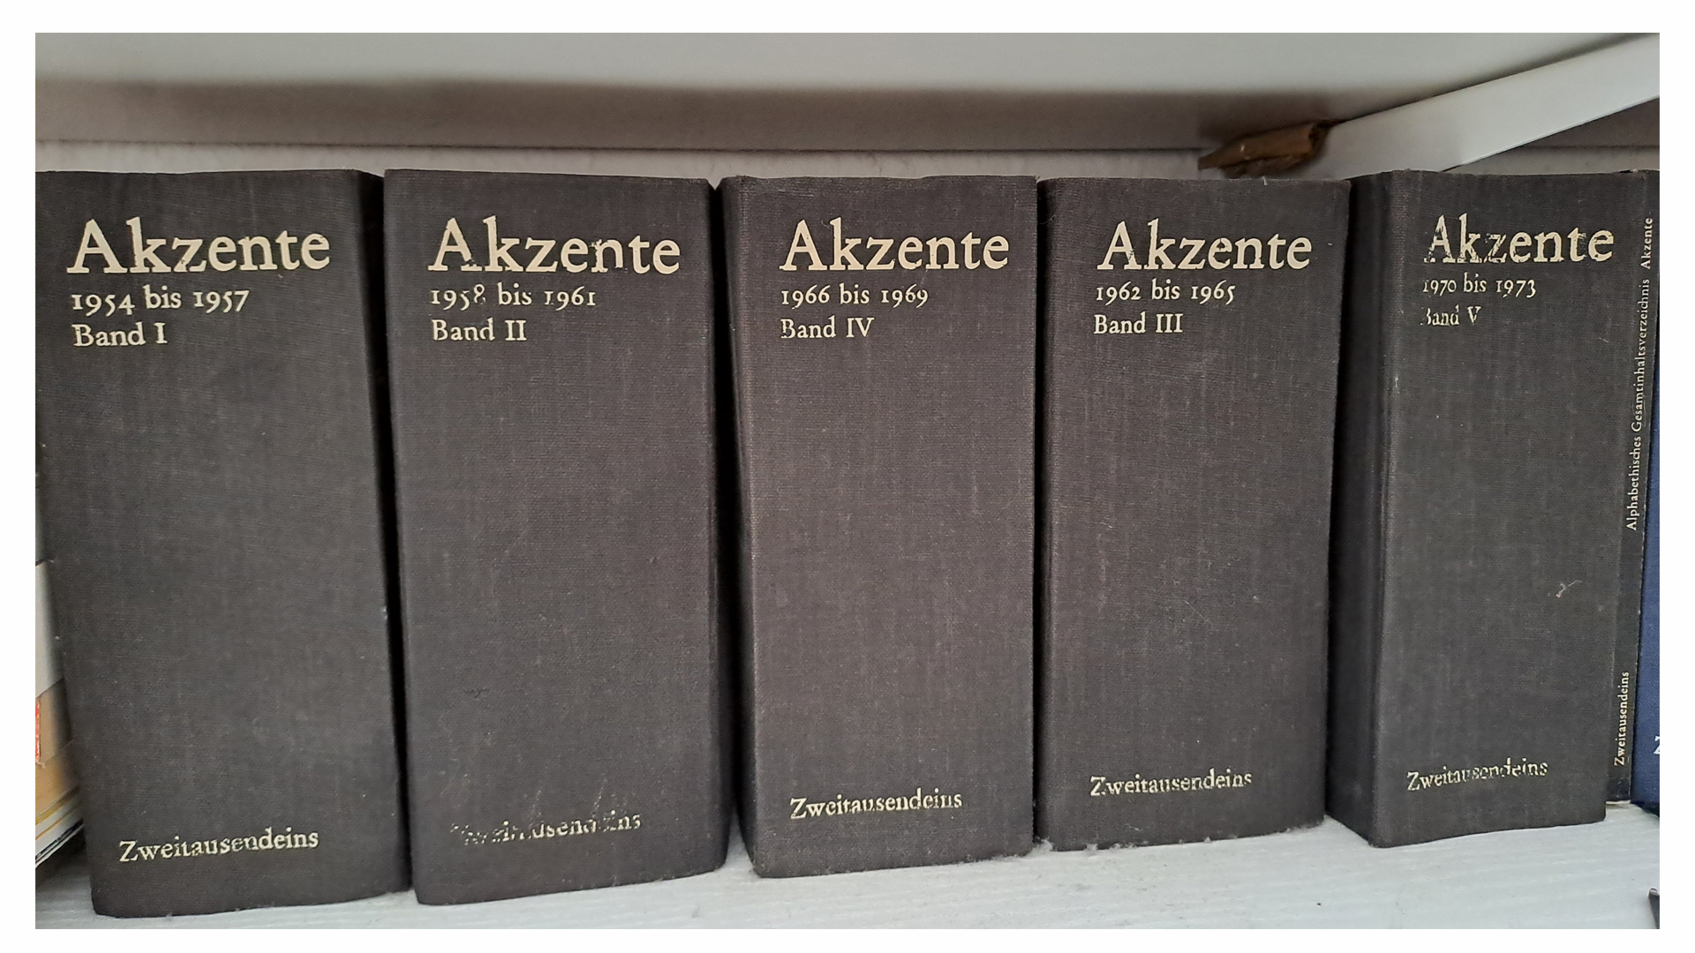
„Akzente“-(seit 1954, Reprint 1975)

Slide 5
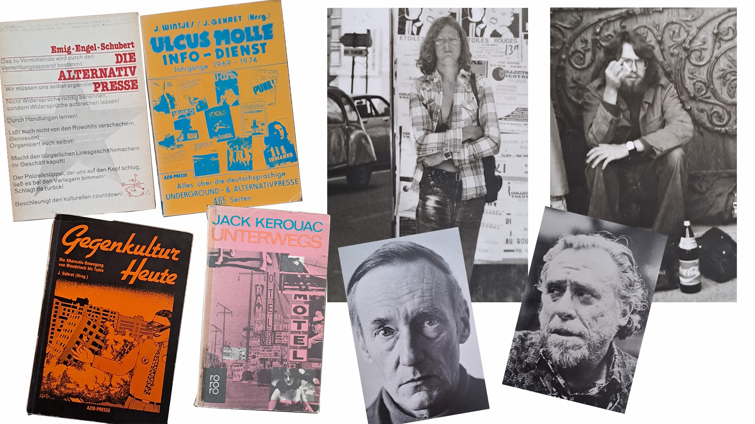
Die alternative Literaturszene der 1970er Jahre

Slide 6
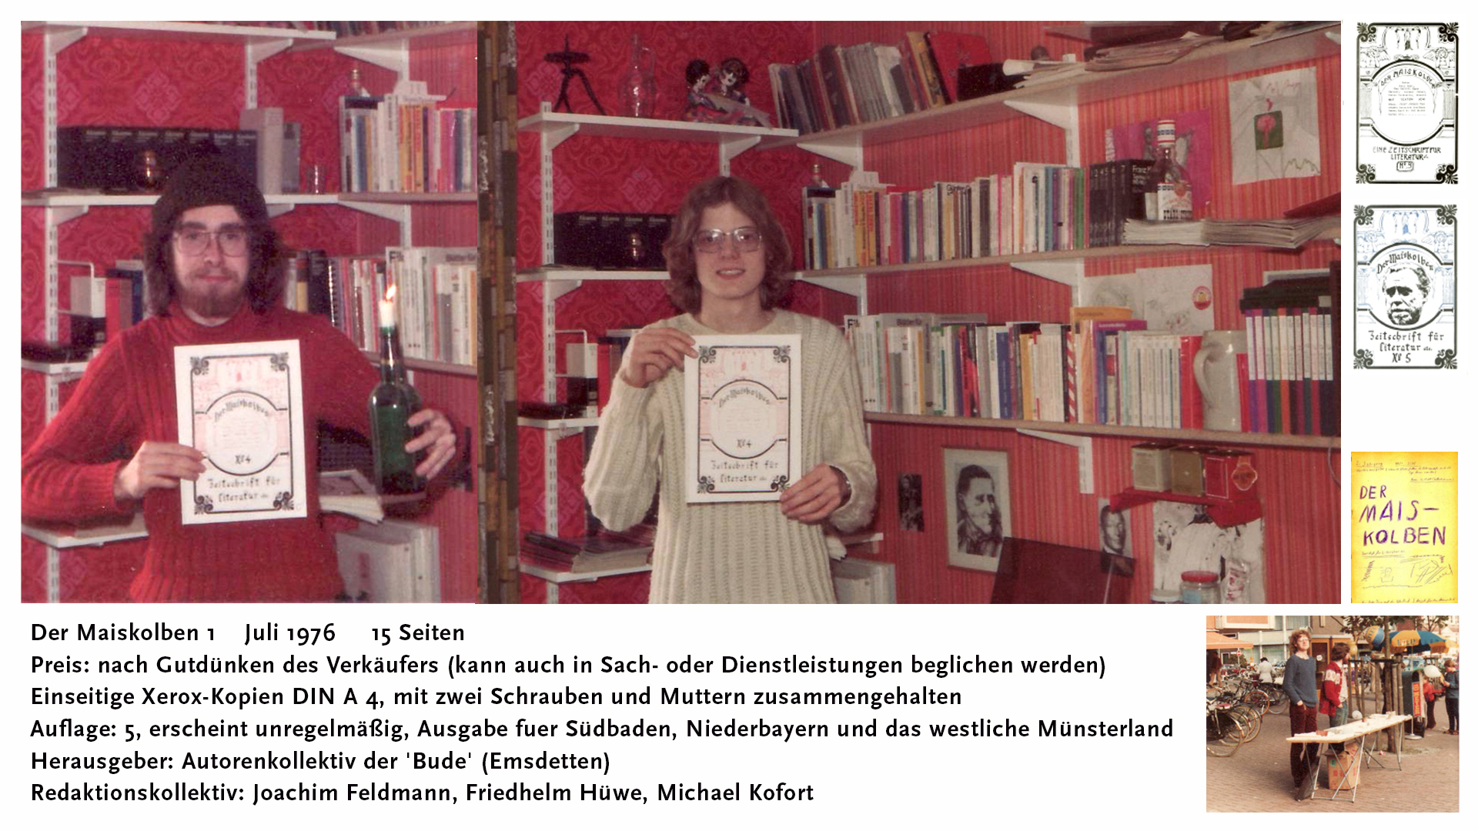
Literarische Anfänge

Slide 7
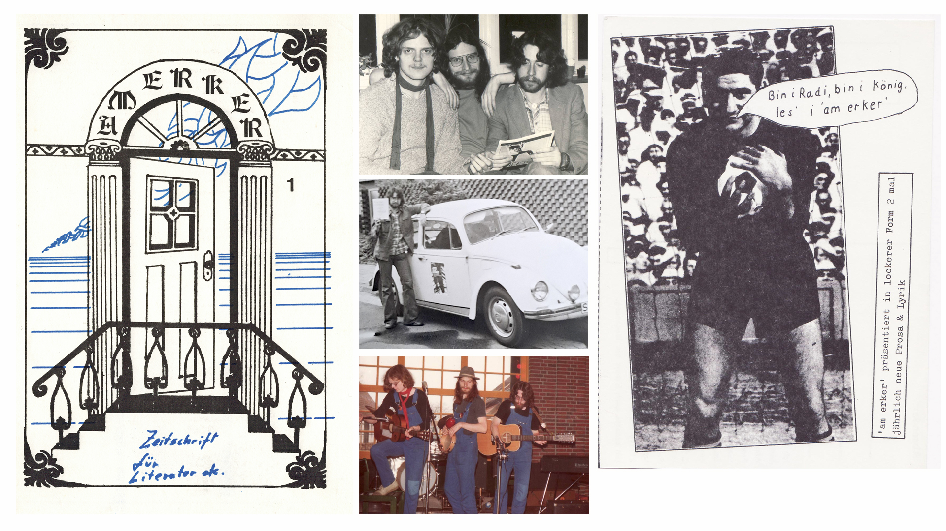
Am Erker Nr. 1, Erker-Auto, die Band „Apostel-Gang“ und Werbung

Slide 8
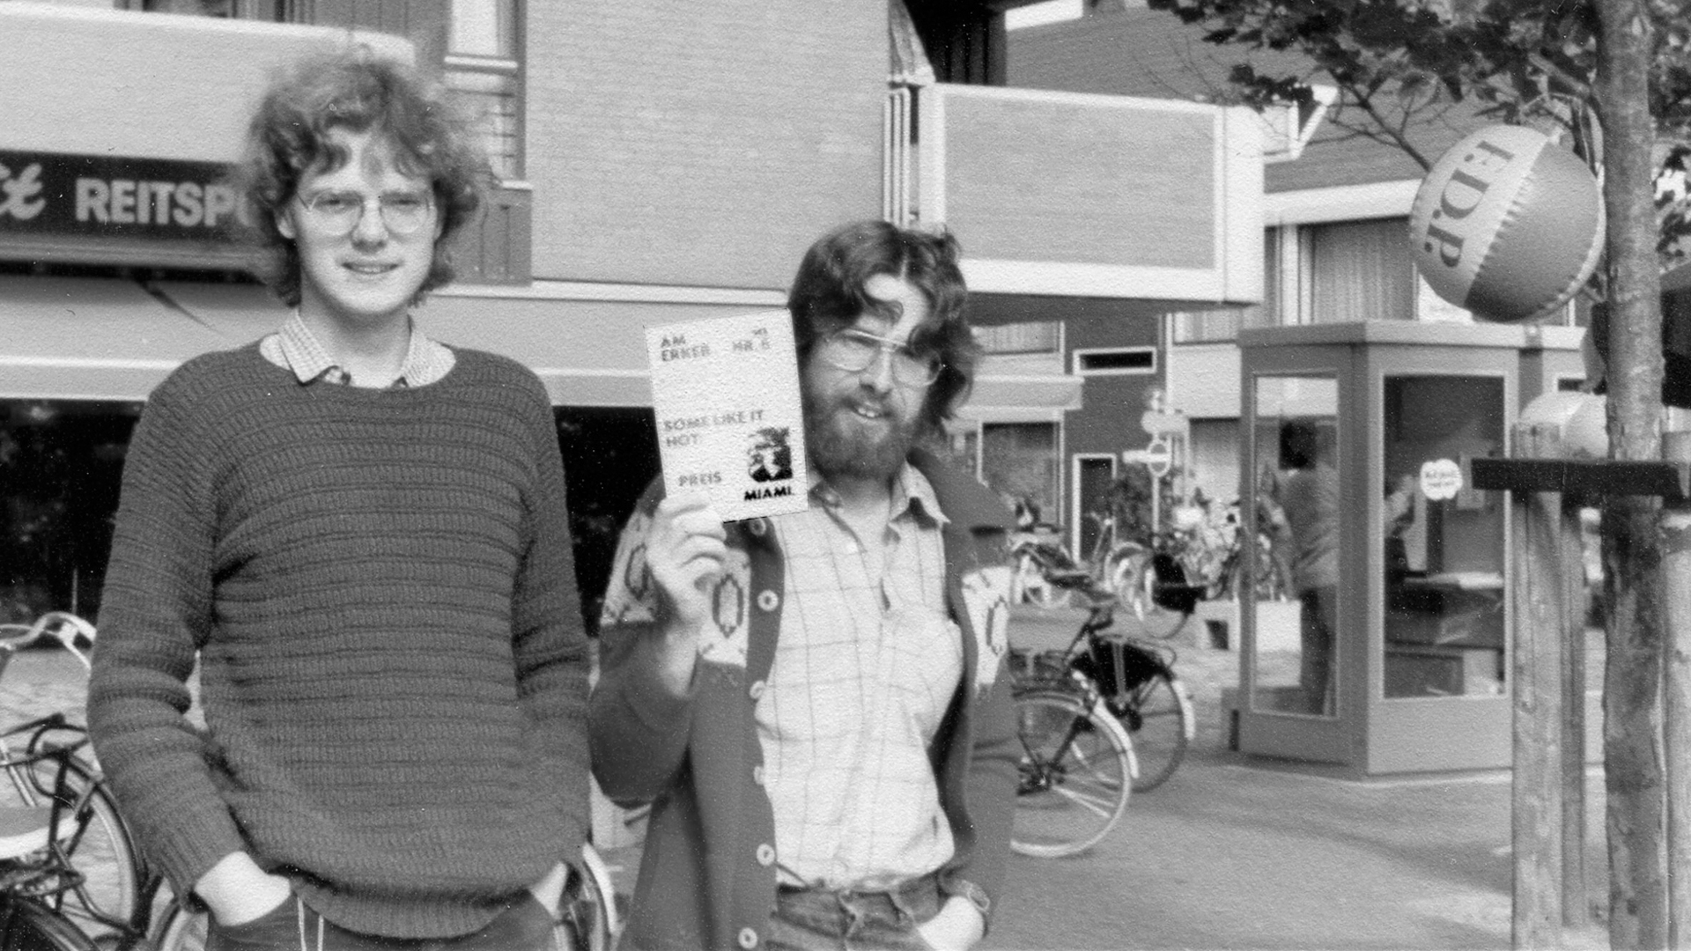
Am Erker-Stand (Emsdetten 1979)

Slide 9
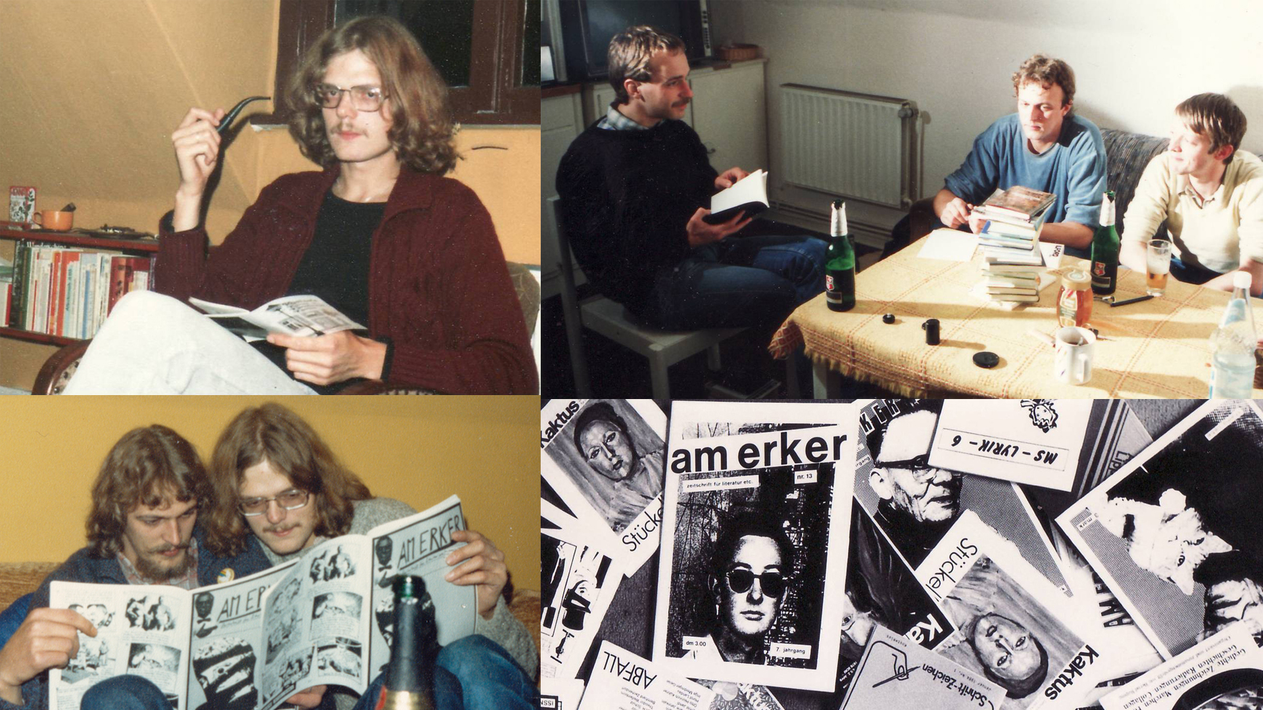
WG Dahlweg 64 Redaktionssitzung mit Buchversteigerung

Slide 10
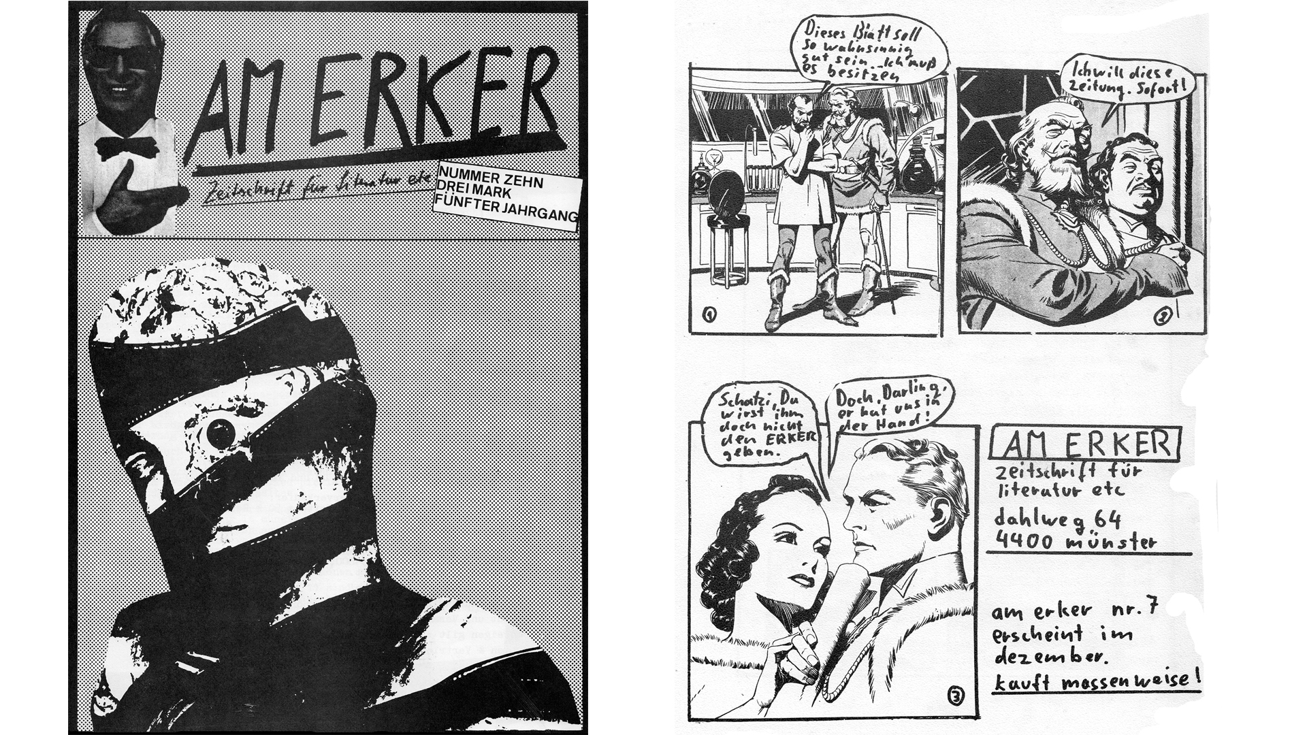
Am Erker Nr. 10 und Werbung

Slide 11
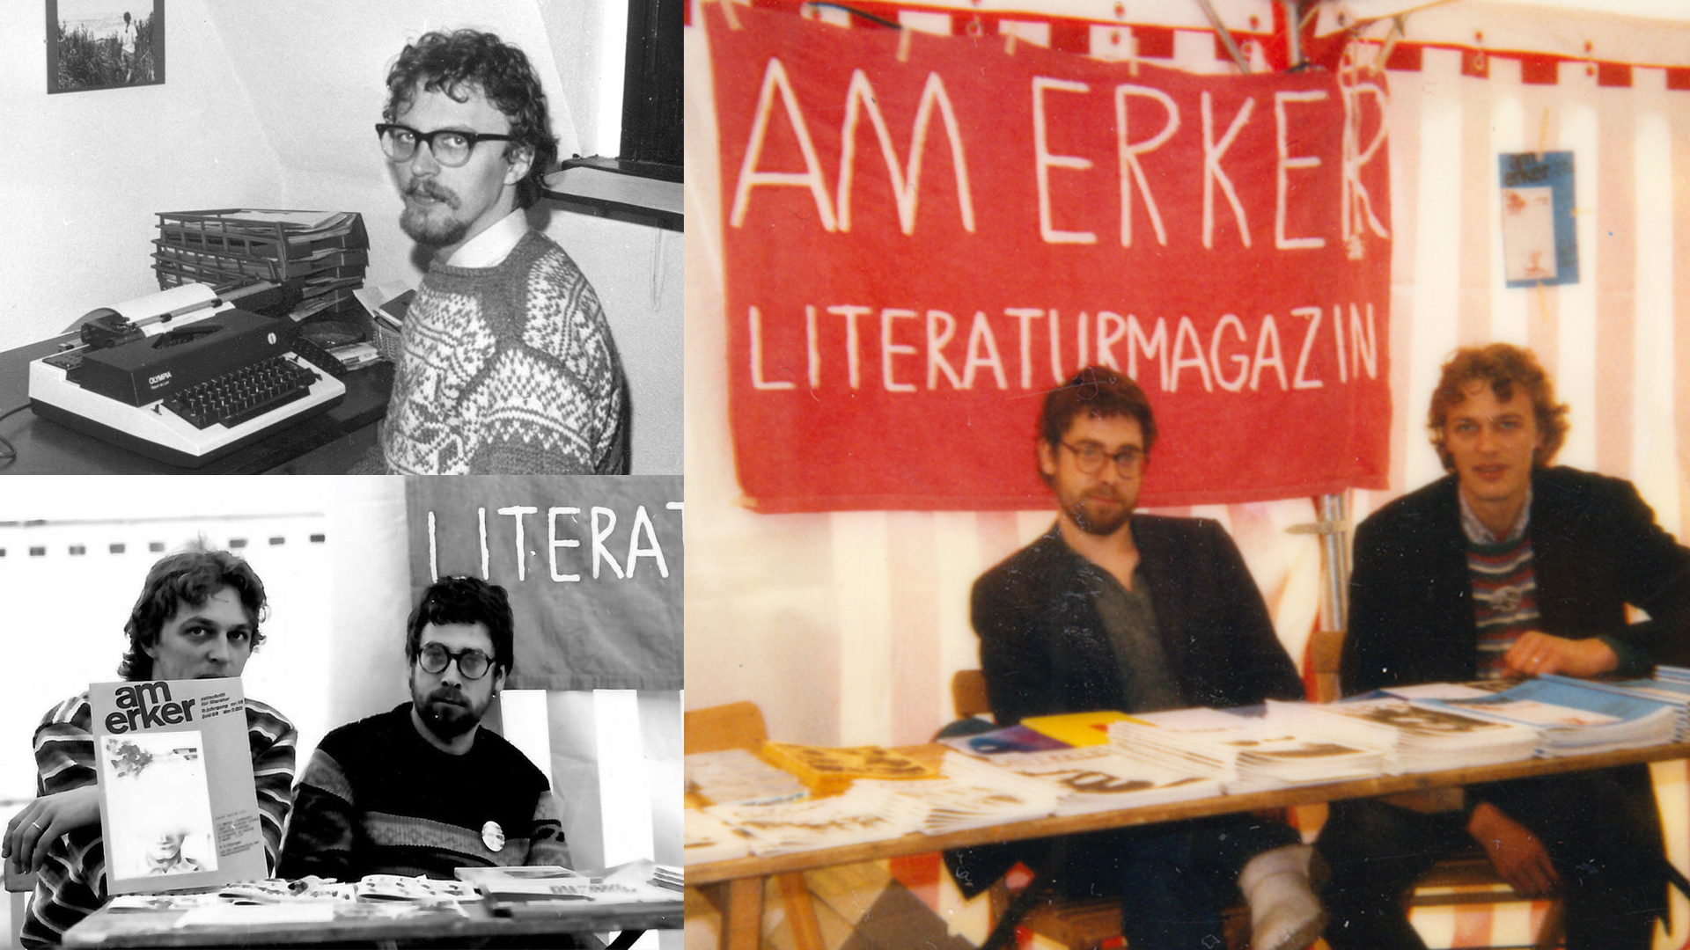
Erker-Satz mit Schreibmaschine und Büchertisch (1984)

Slide 12
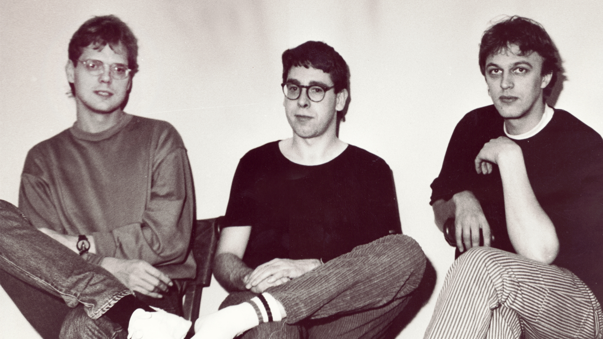
Feldmann, Kofort, Gier

Slide 13
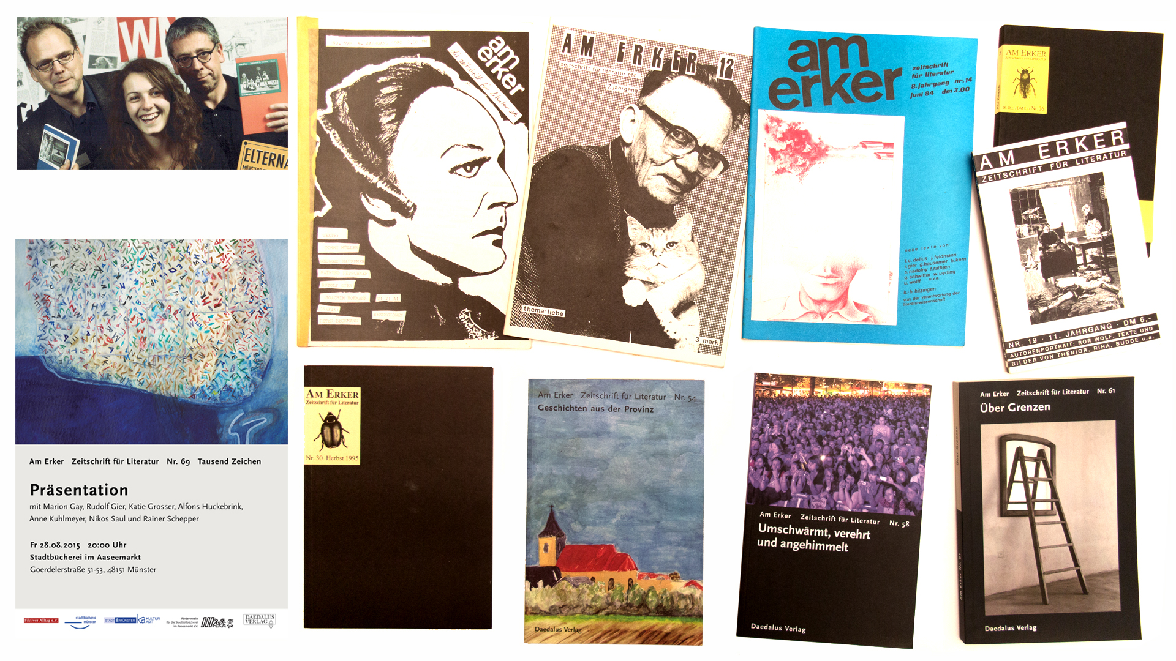
Am Erker-Titelseiten seit 1980

Slide 14
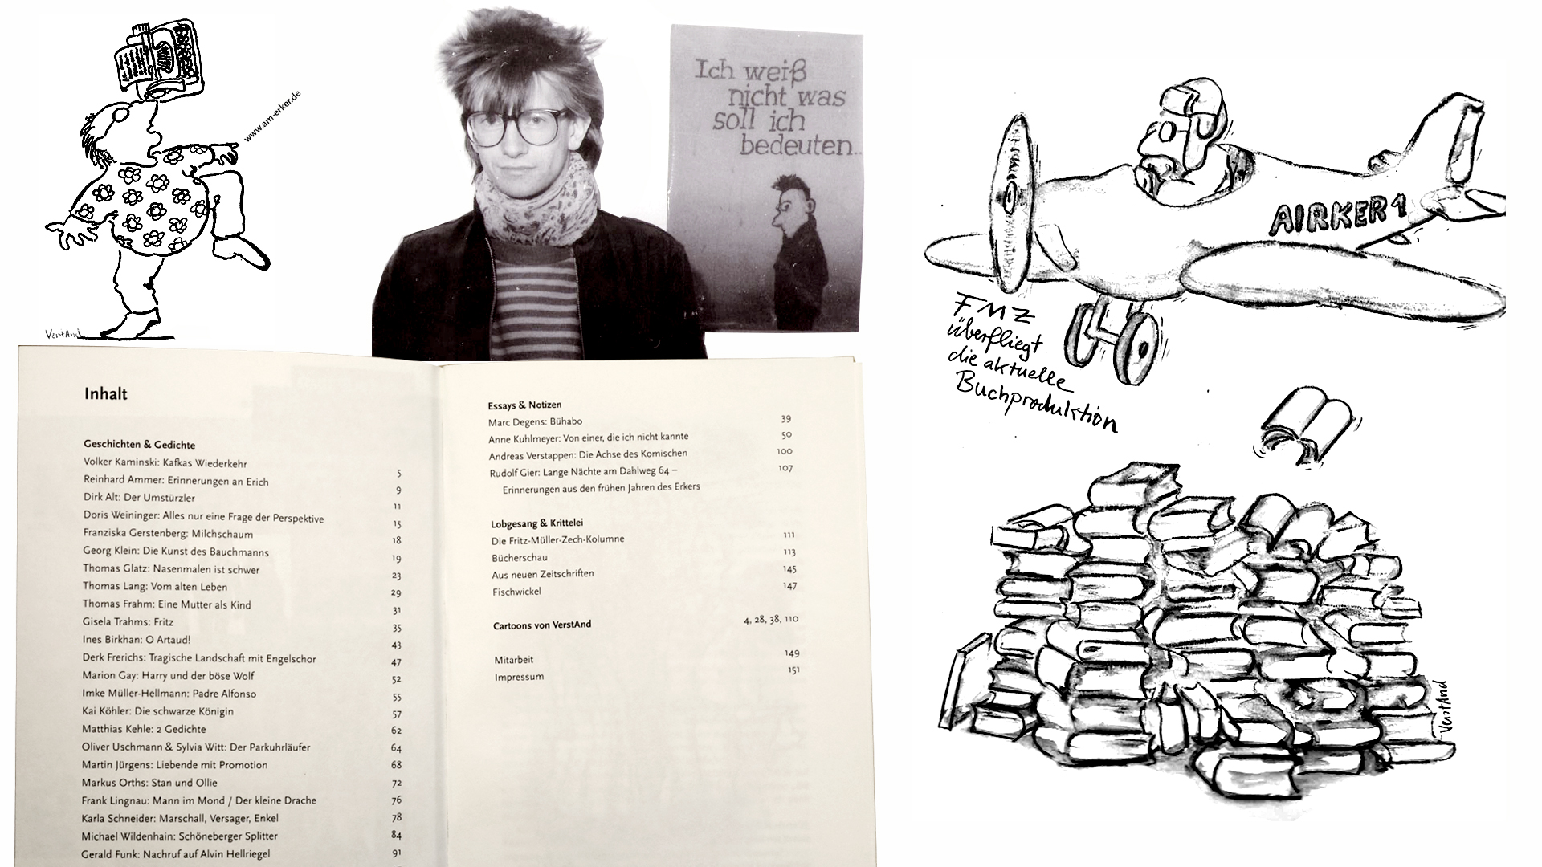
Am Erker-Hauscartoonist Andreas Verstappen

Slide 15
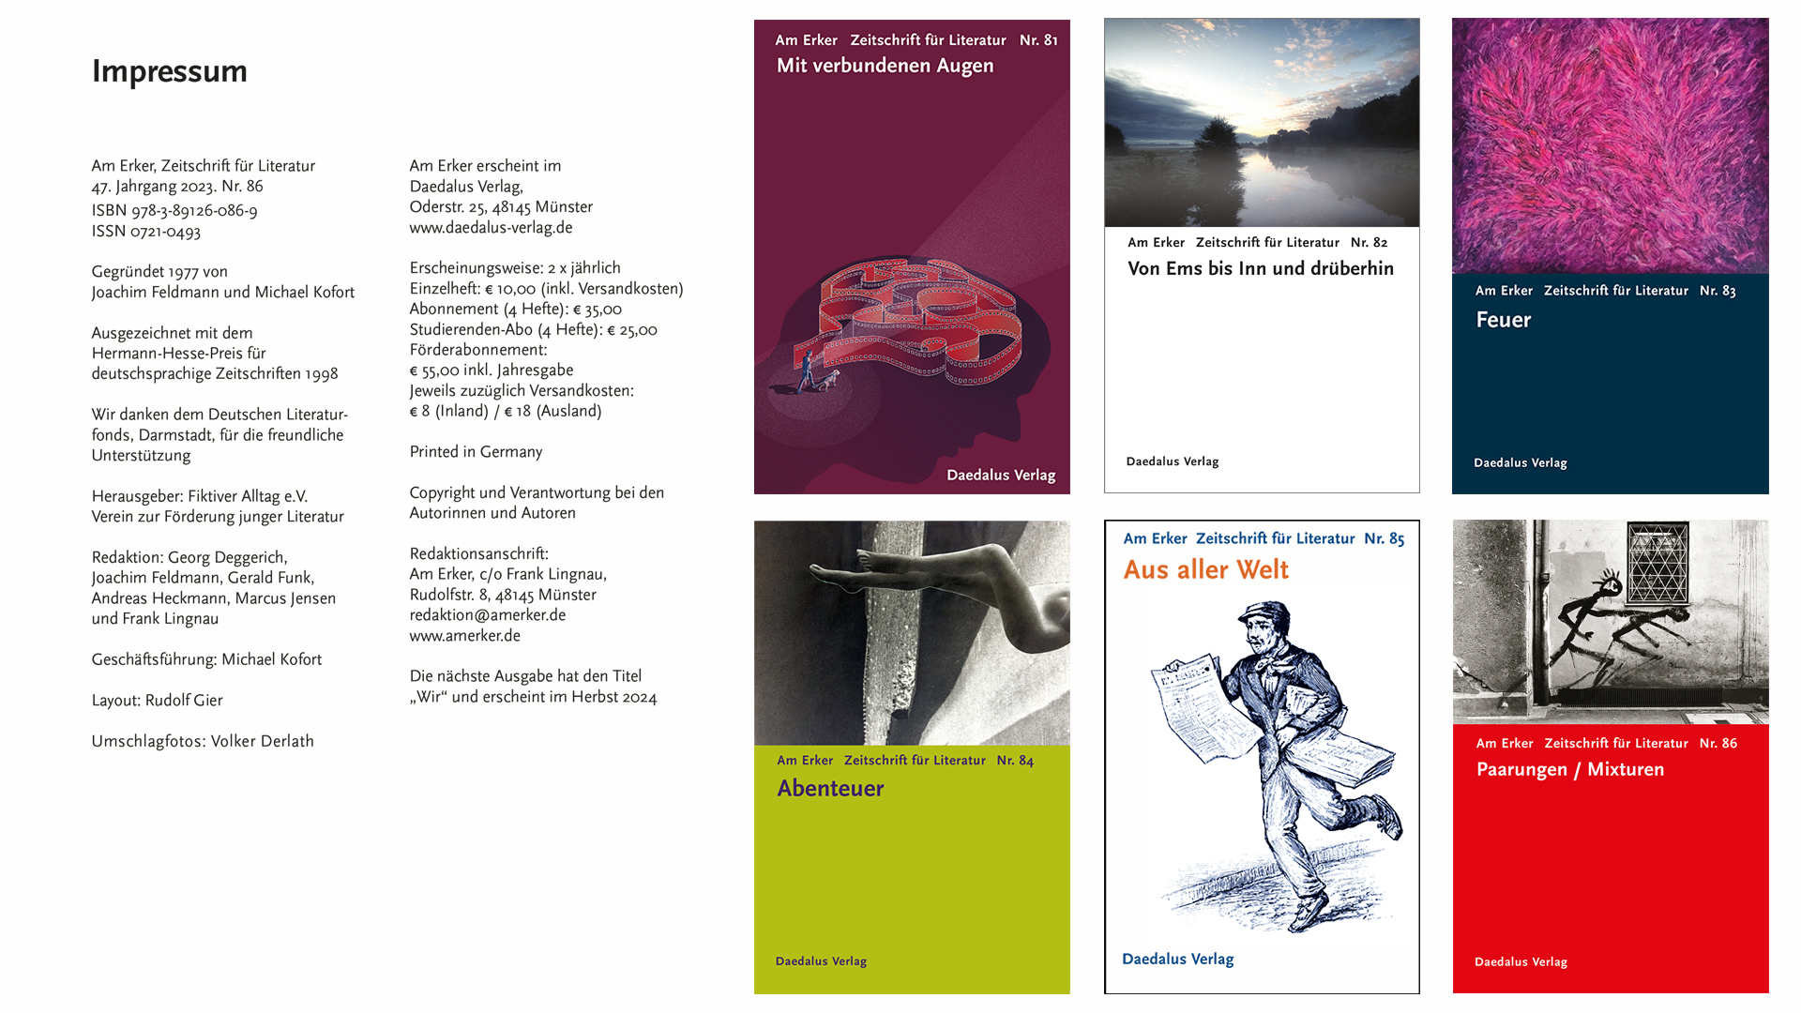
Am Erker heute

